Slide 1

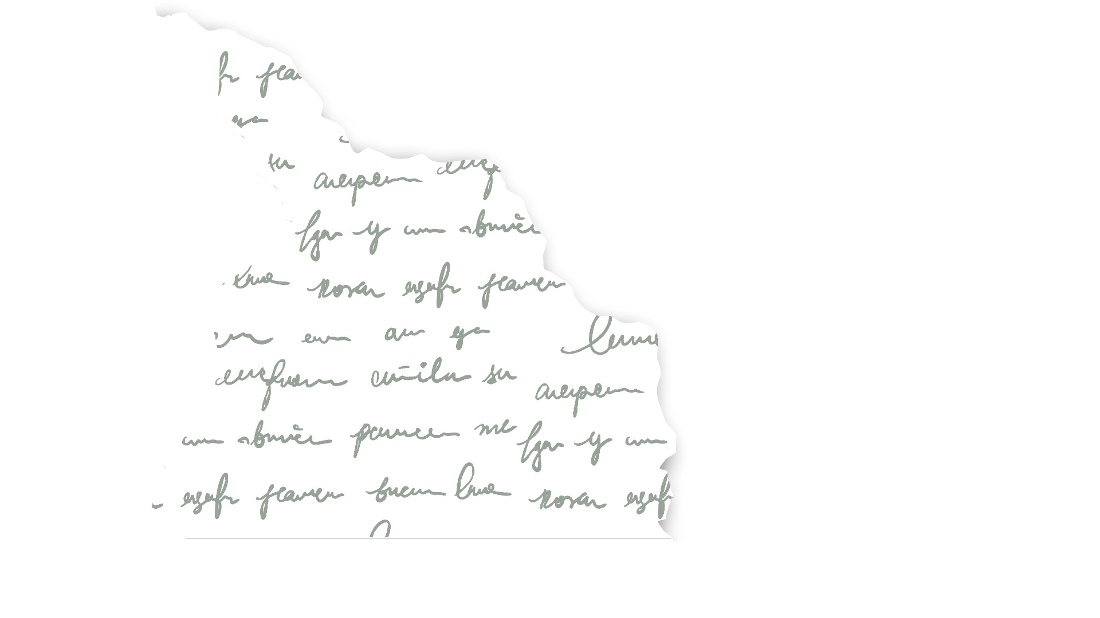
Projet 5 : Catégorisez automatiquement des questions du site stackoverflow
BLEYER Mélody

Slide 2
Présentation du projet
Problématique :
Développer un algorithme d’IA, destiner à assigner automatiquement un tags pertinents à une questions stackoverflow.
Stackoverflow est un site de questions / réponses crée en 2008.
Interprétation :
L’algorithme devra se baser sur des techniques de NLP (Natural Language Processing) et de classification afin de pouvoir prédire des tags sur de nouvelles données textuelles.
1

Slide 3
Sommaire
Step 01
Step 02
Step 03
Step 04
Step 05
Api
Application
Datacleaning
Modélisation
Mlflow
Création d e l’api avec fast api
Création de l’application grâce à streamlit
Nettoyage et visualisation des données
Développement des modèles, développement de la pipeline
Mlflow tracking
2

Slide 4
Step 1: Datacleaning et analyse exploratoire
3

Slide 5
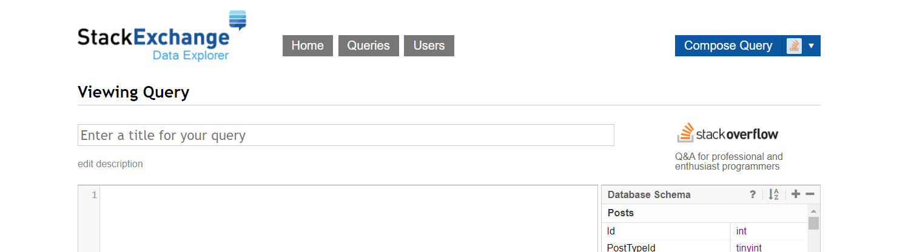
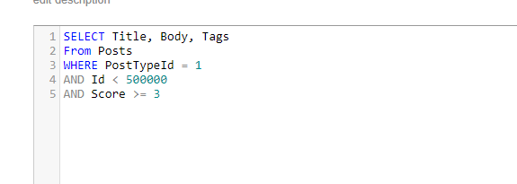
Récupération des données
4

Slide 6
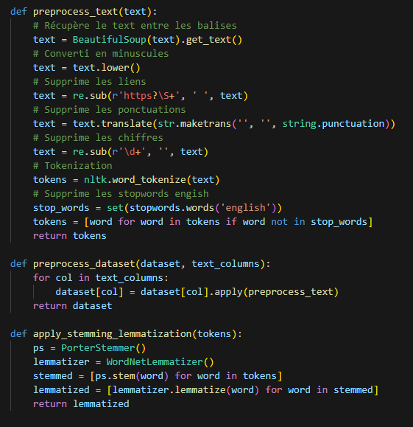
Pre-processing
Cleaning
01
Balise => bs4
02
Suppression ponctuation
03
Lemmatization, stemm
04
Stop word
5

Slide 7
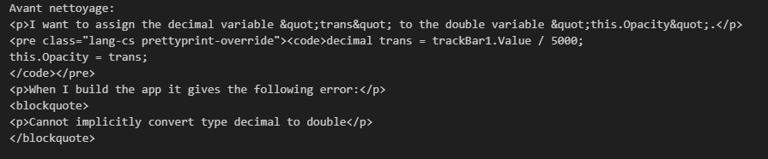

Pre-processing
Avant
Après
6

Slide 8
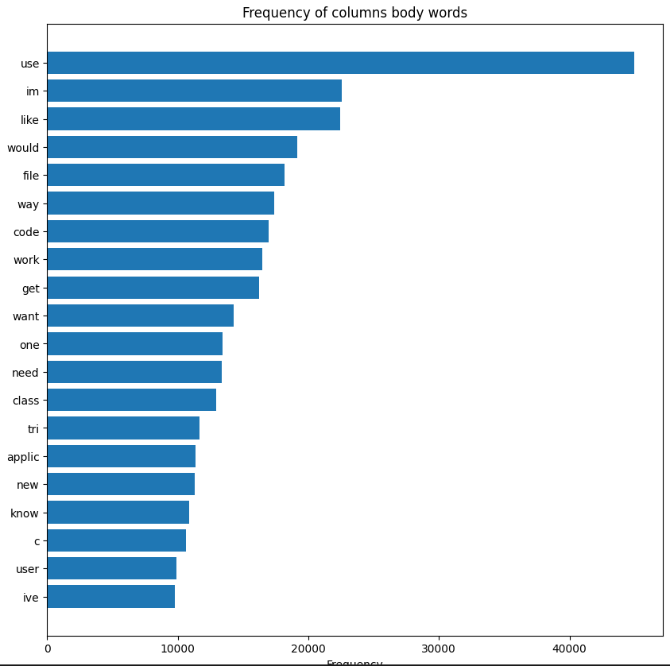
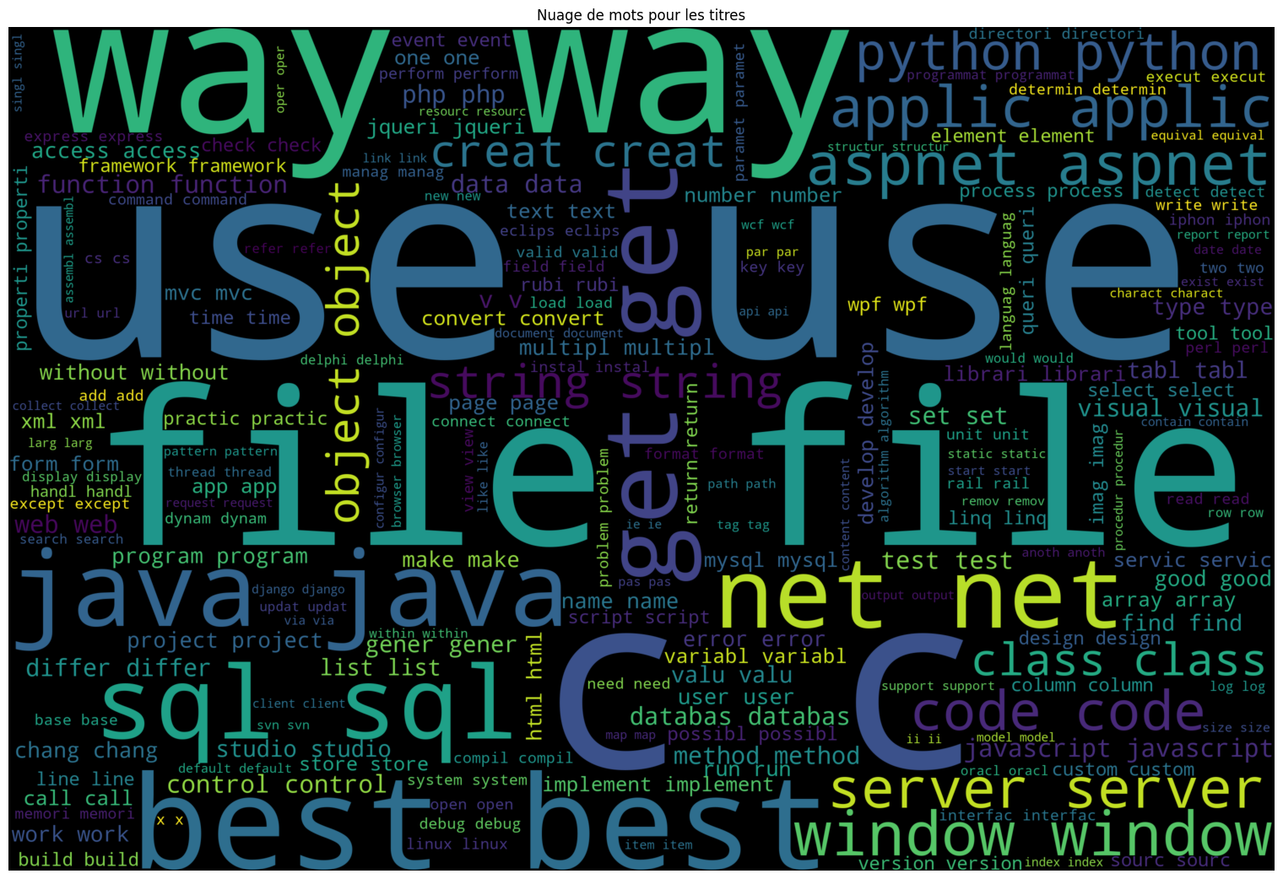
Analyse des données
Univarié
7

Slide 9
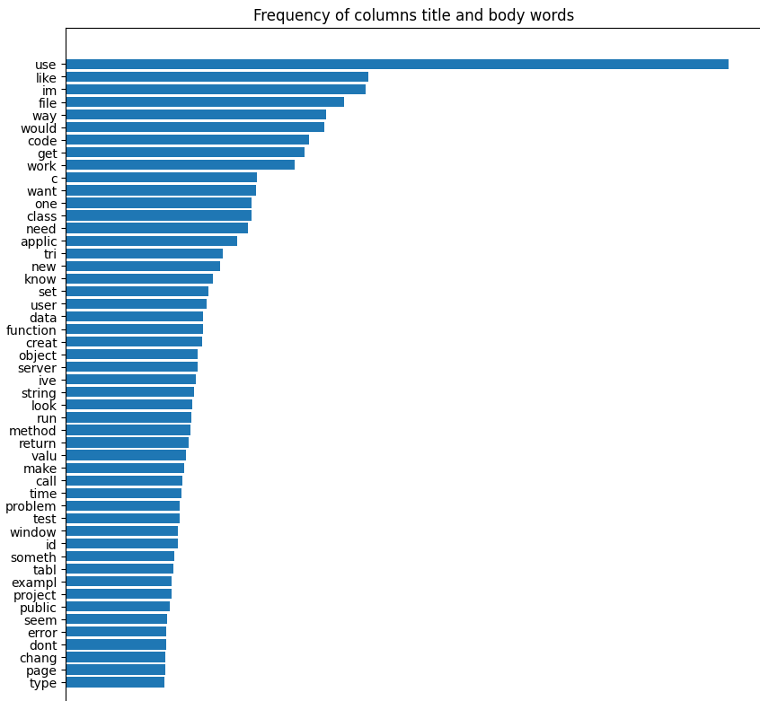
Analyse des données
Multivarié
8

Slide 10
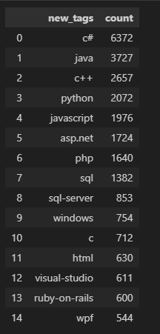
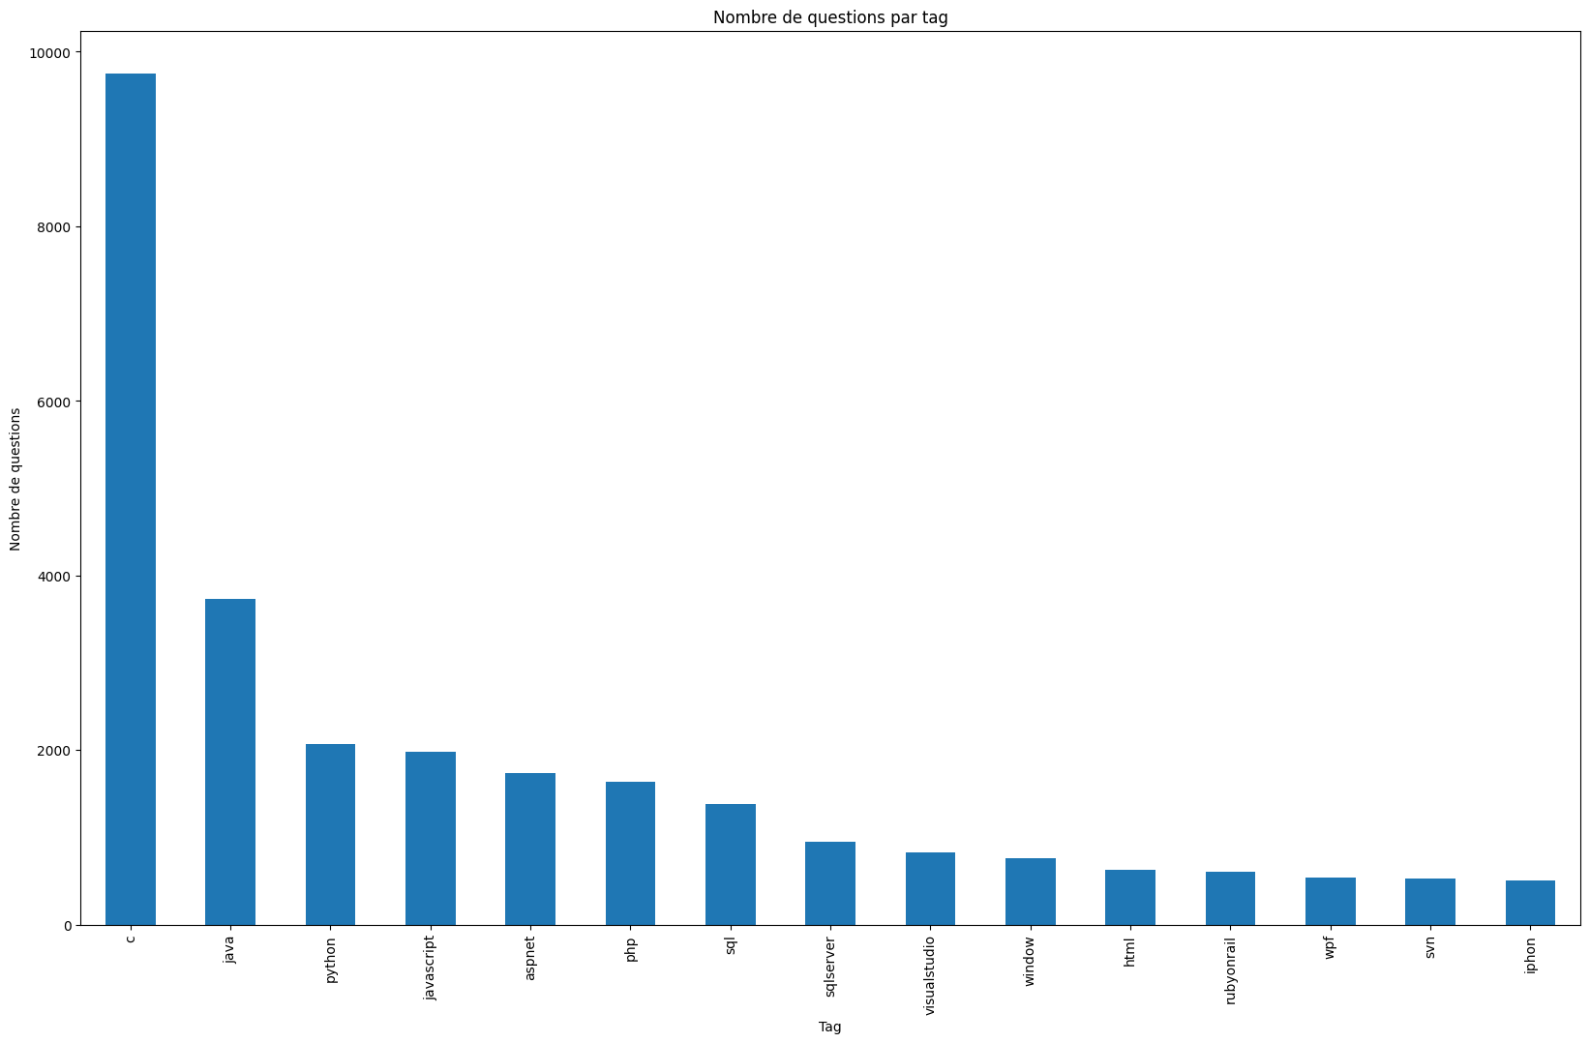
Analyse des données
9

Slide 11
Step 2: Modélisation
BLEYER Mélody
10

Slide 12
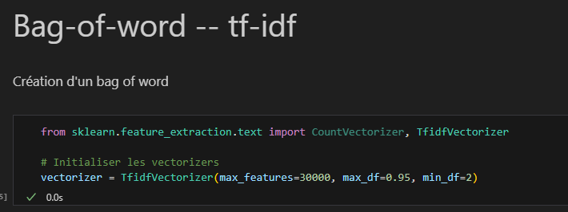
Modelisation
01
02
Count vectoriser
Tf idf
Bag of word
(Term Frequency-Inverse Document Frequency) Crée une matrice pondérée en utilisant la fréquence des mots et leur importance relative dans le corpus, ce qui permet de mieux capturer l'importance des termes dans chaque document
est une méthode de vectorisation de texte qui convertit un ensemble de documents en une matrice de comptage de mots
est une approche simple pour convertir du texte en une représentation numérique. Il se concentre uniquement sur la fréquence des mots dans un document, sans prendre en compte leur ordre ou leur contexte.
11

Slide 13
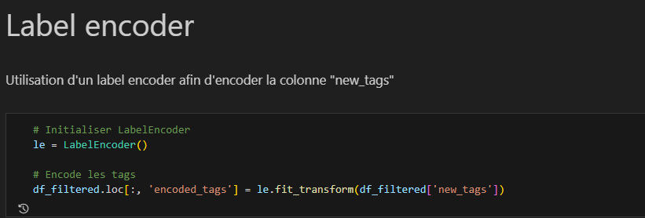
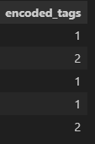
Modelisation
Features
12

Slide 14
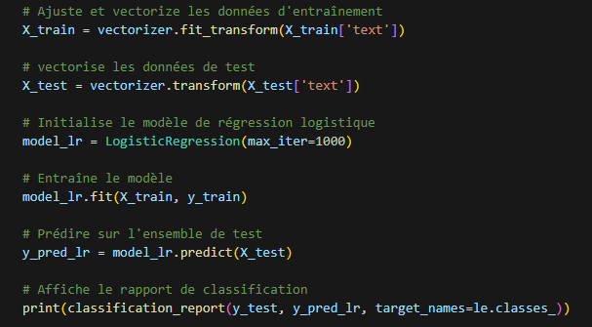
Modelisation
Modèle : logistic regression
Modèle qui ma donné les meilleurs résultats
13

Slide 15
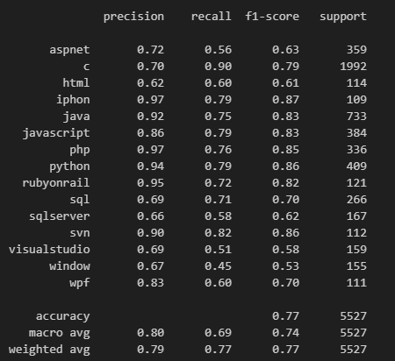
Modelisation
Modèle : logistic regression
Métrique utilisé : f1 score, car il donne des résultats détaillé pour chaque labels
14

Slide 16
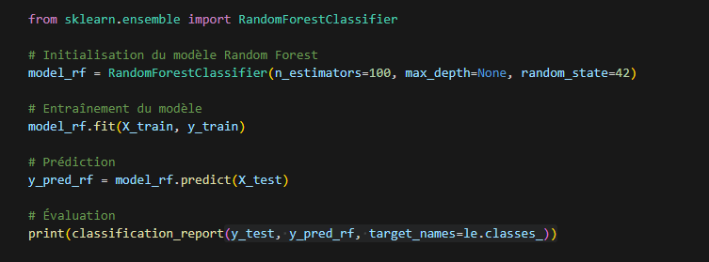
Modelisation
Modèle : RandomForestClassifier
15

Slide 17
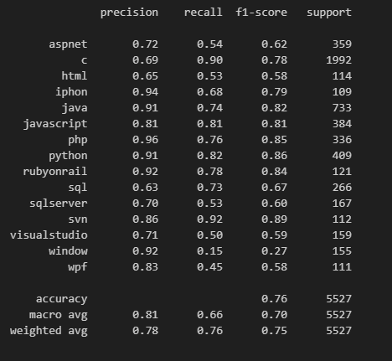
Modelisation
Modèle : Random Forest Classifier
Métrique utilisé : f1 score, me retourne une accuracy générale de 76
16

Slide 18
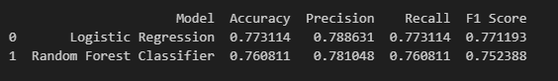
Modelisation
17

Slide 19
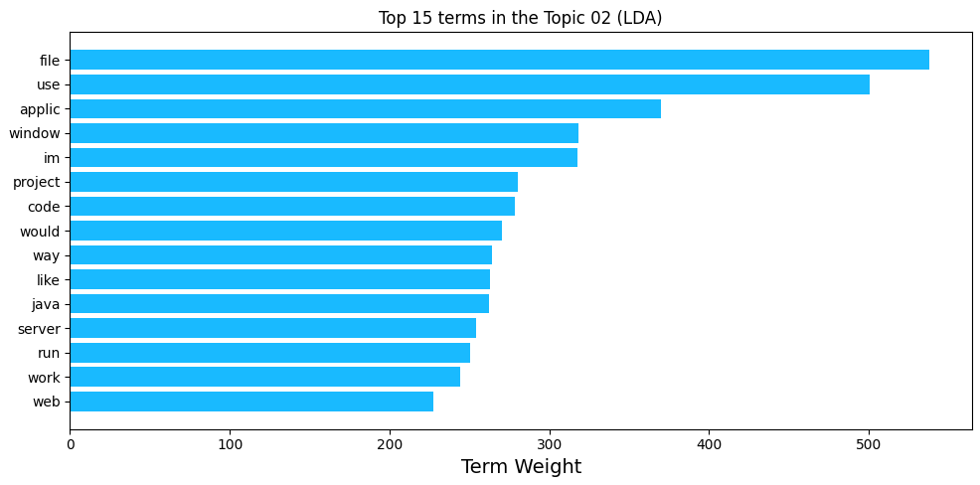
Modelisation
Modèle : LDA Ladent Derelicht Analysis
Modèle de deep learning non supervisé
Test de l’embedding USE, mais il n’est pas compatible avec ce modèle, car use transforme certain mot en vecteur negatif et ce n’est pas compatible avec LDA
18

Slide 20
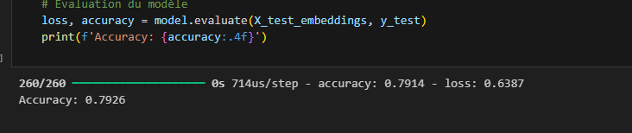
Modelisation
Modèle : Réseau de neurone simple
Modèle de deep learning supervisé
Test de l’embedding USE, car lui est compatible avec le réseau de neurone.
L’accuracy retourner est de 79.
J ’ai appliquer un grid search pour essayer d’améliorer les performance du modèle mais je n’ai pas eu de meilleur résultats
19

Slide 21

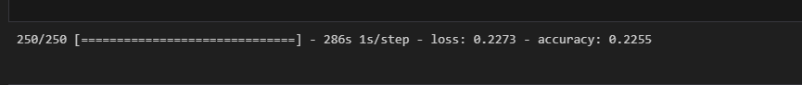
Modelisation
Modèle : distilbert-base-uncased
C’est une version optimise du modele BERT (Bidirictional Encoder Representations from Transformer.
Distilbert est un modele réduit par rapport au modele BERT (60%)
« uncased » signifie que le modèle ne fait pas de distinction entre les majuscule et les minuscule.
Ce modèle fait le pre-processing, et l’encodage des données en utilisant un transformer
20

Slide 22
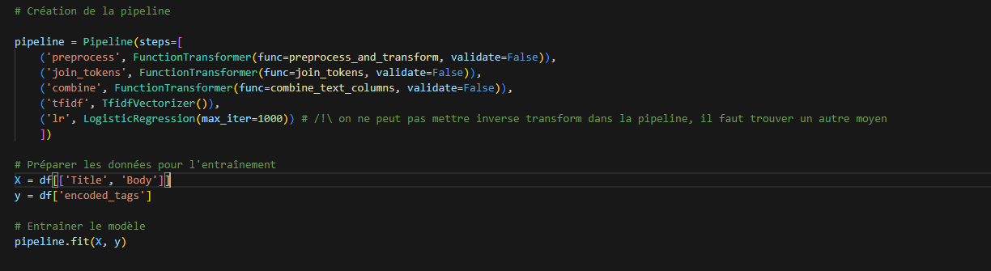
Pipeline
Création de la pipeline sklearn :
Une pipeline est une séquence d’étapes de traitement qui se succèdent. La pipeline permet de pre-traité les données en d’entrainer le modèle.
Avantage : Une fois que le modèle est entrainé, la pipeline complète est sauvegardée et rechargée, en assurant que les mêmes transformations, sont appliquées aux nouvelles données, et ainsi pouvoir faire une prediction grâce au modèle.
21

Slide 23
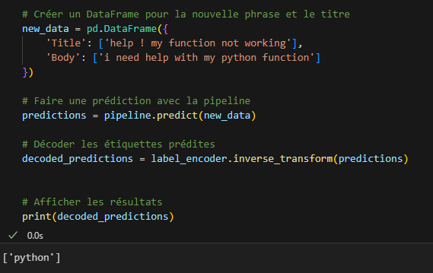
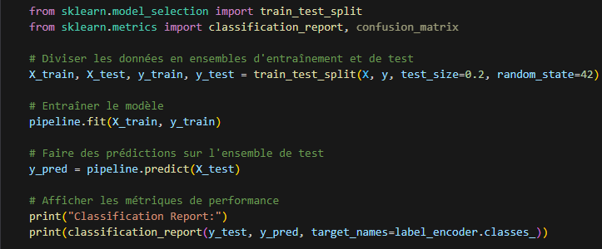
Pipeline
22

Slide 24

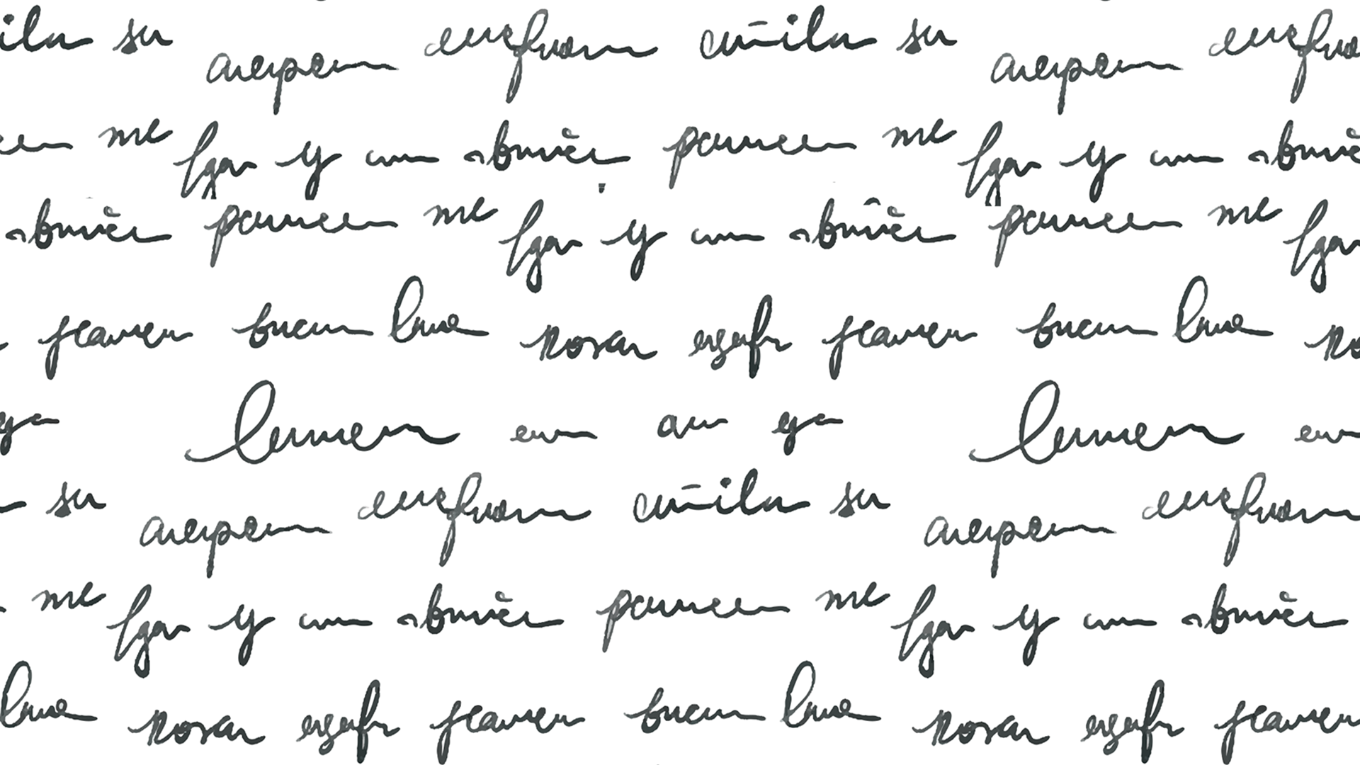


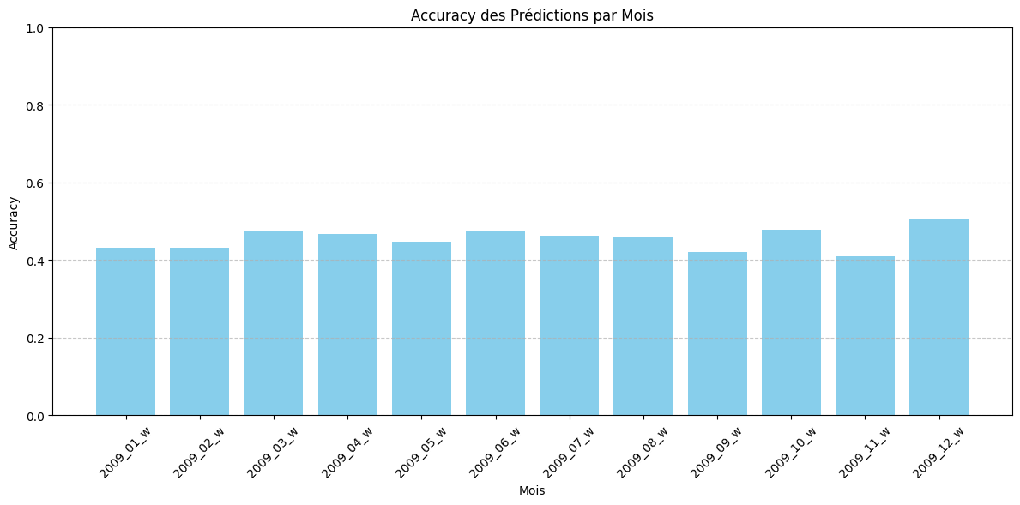
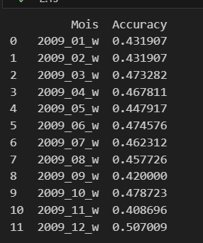

Pipeline
Afin d’analyser la stabiliter du modèle dans le temps voici une comparaison du score sur une serie mensuel de 12 mois sur des données que le modèle ne connait pas soit l’année 2009
.
23

Slide 25
Step 3: Mlflow
BLEYER Mélody
23

Slide 26

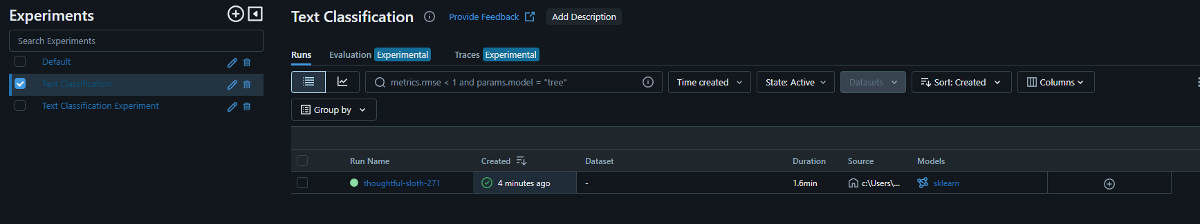
mlflow
Literary analysis
24

Slide 27
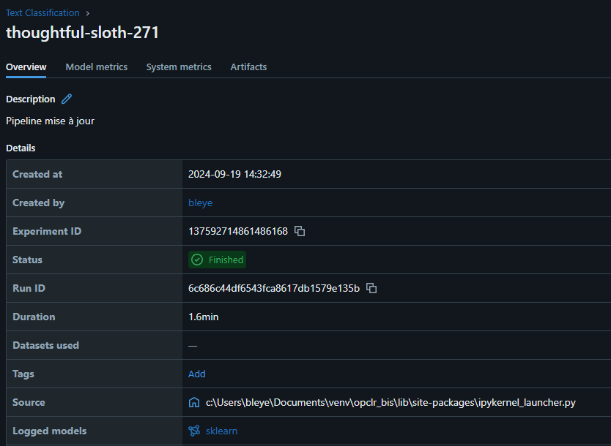
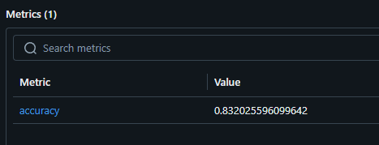
mlflow
25

Slide 28
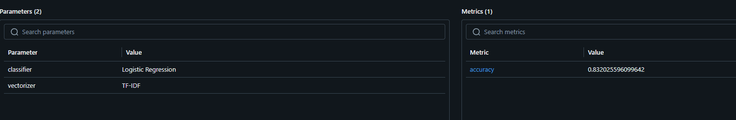
mlflow
Literary analysis
26

Slide 29
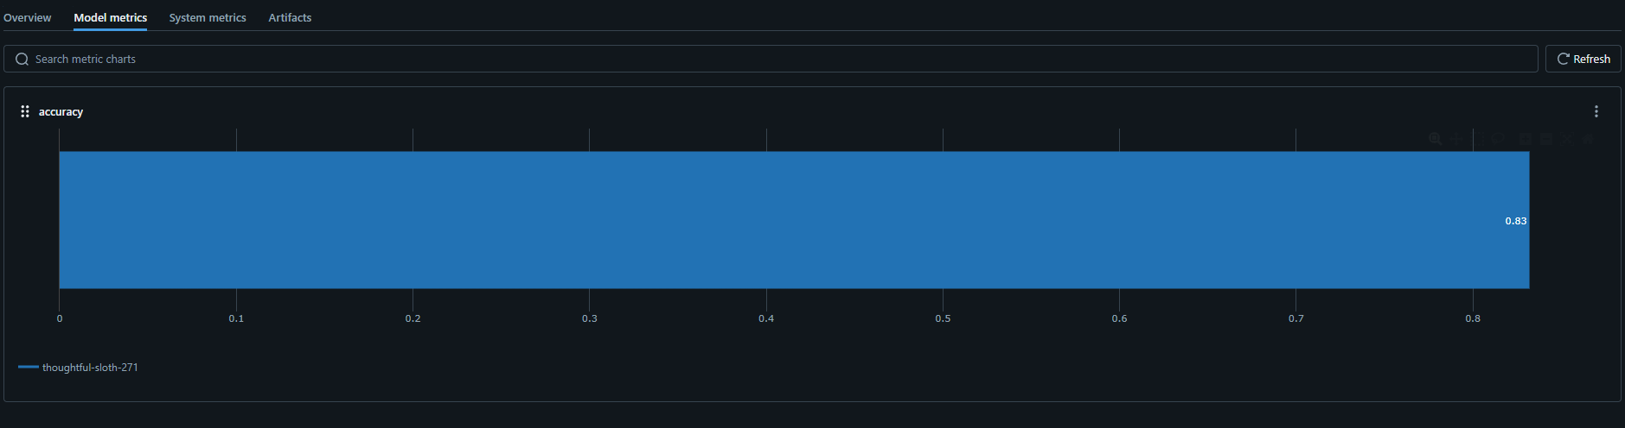
mlflow
Literary analysis
27

Slide 30
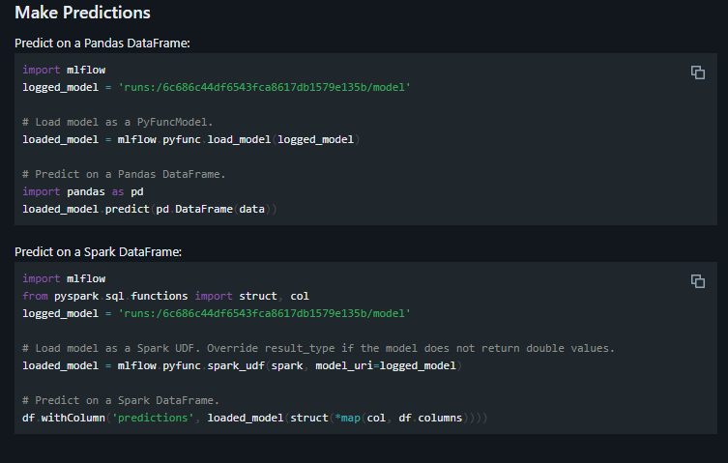
mlflow
Literary analysis
28

Slide 31
Step 4 : API (Application Programming interface)
BLEYER Mélody
29

Slide 32
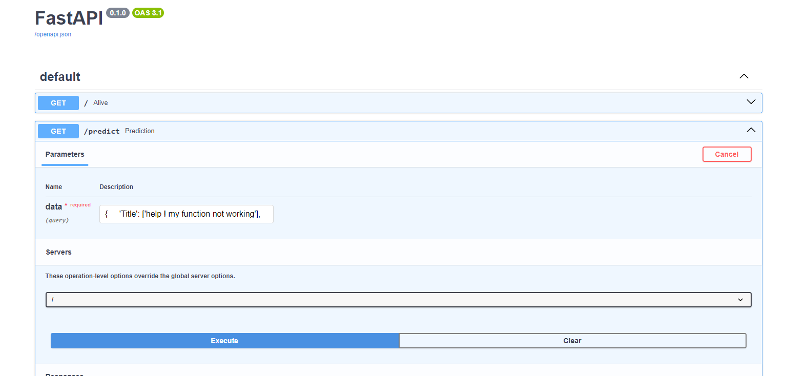
Fast API
30

Slide 33
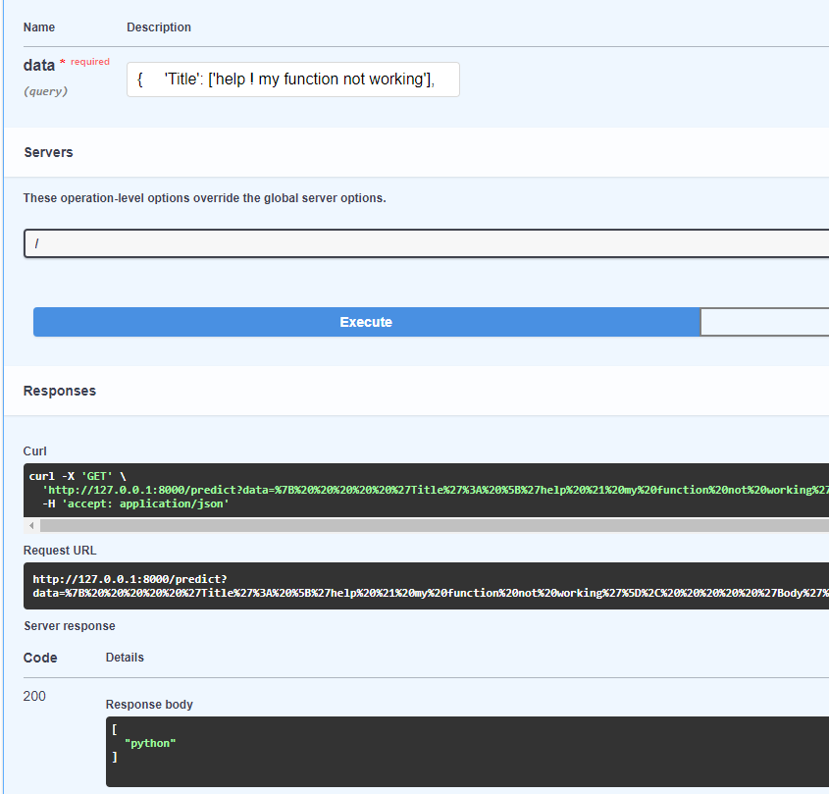
Fast API
31

Slide 34
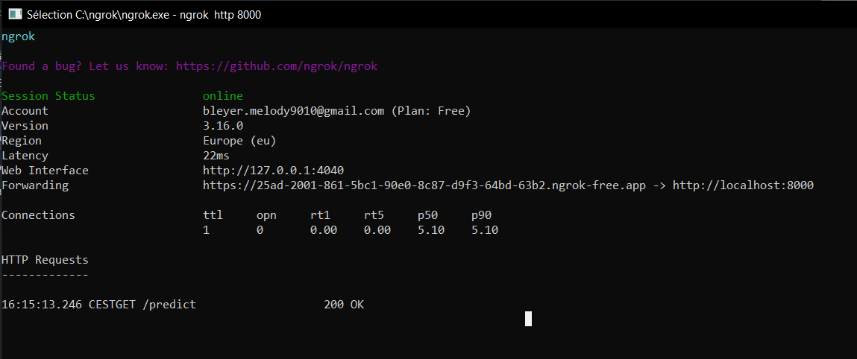
Fast API
32

Slide 35
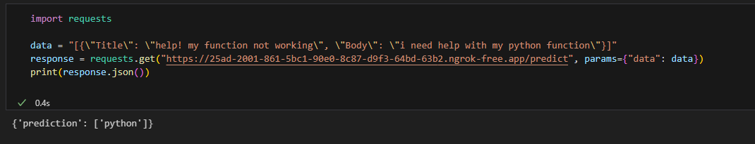
Fast API
33

Slide 36
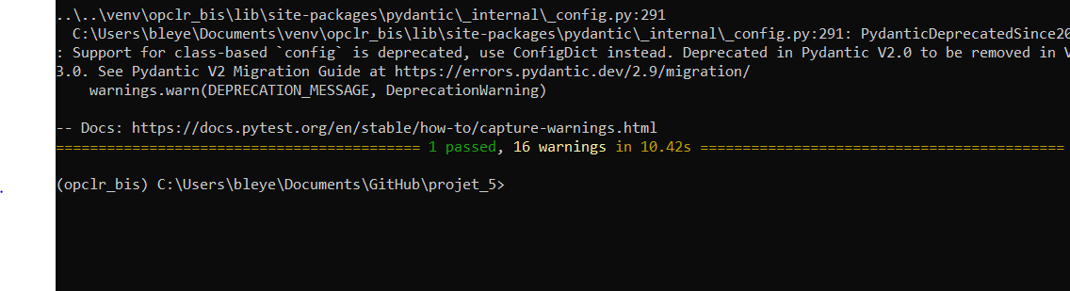
Test Fast API
Test API:
Afin de tester l’api j’ai utiliser pytest ici nous voyons que le teste est bien passé
33

Slide 37
Step 5 : Application
BLEYER Mélody
34

Slide 38
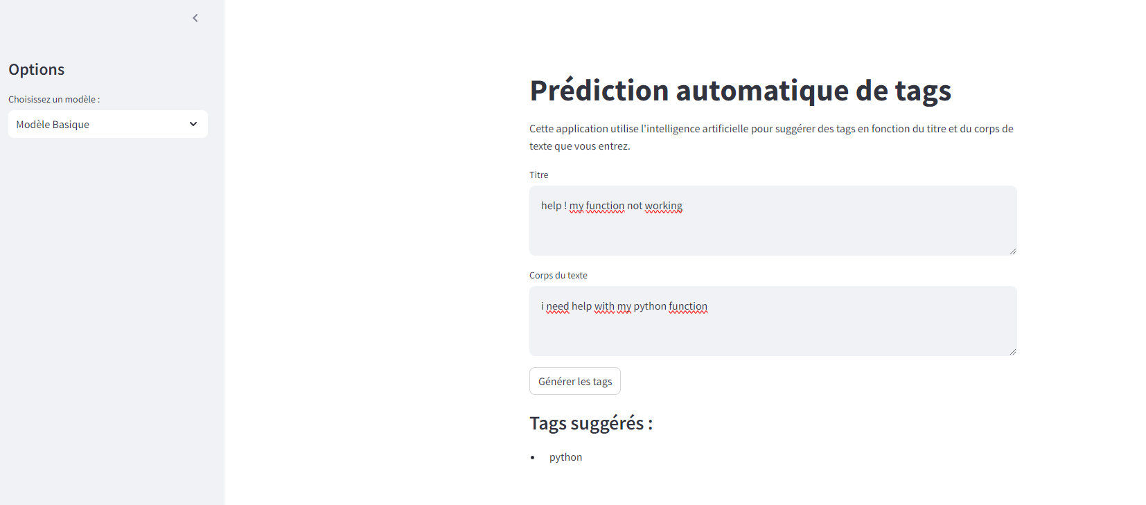
L’application
Streamlit
Streamlit:
Est une bibliothèque open source, qui a la base est conçu pour que les data scientists créer des applications web pour la visualisation de données. Mais il est également utiliser pour créer des POC (proof of concept), en raison de sa simplicité et sa rapidité de développement
35

Slide 39
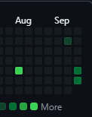
Github
36

Slide 40
Demo
37

